Slide 1

理发师李晓华案例与马克思主义基本原理的结合
汇报人：
汇报时间：20XX.X

Slide 2
事件介绍
近日，一名来自湖南怀化的理发师因其出色的技艺和亲民的服务态度在网络上迅速走红，她能够耐心倾听顾客的需求，并按照顾客的要求进行理发，从不擅自发挥。同时，她的理发价格也非常合理，男士30元，女士45元，远低于当地其他理发店的价格，因此深受顾客喜爱。随着李晓华在社交媒体上发布的理发视频受到越来越多网友的关注，她的理发店也成为了网红打卡地。不少网友称其为“人民理发师” ，并表示在她的理发店能够“笑着走出理发店”。随着知名度的提高，李晓华的理发店迎来了大量顾客。李晓华的走红还带动了周边商家的繁荣。怀化当地还在理发店前提供免费矿泉水、免费盒饭，安排志愿者提供怀化文旅相关咨询服务，甚至推出了游客凭理发店“打卡照”可免费游览景区的服务。不夸张地说，李晓华以一己之力助推着当地文旅产业。

Slide 3
目录
01
02
03
马克思主义关于人的全面发展
马克思主义关于价值决定价格
马克思主义矛盾观
04
05
06
马克思主义关于实践与认知
马克思主义群众史观
马克思主义服务观

Slide 4
PART01
人的全面发展与李晓华案例

Slide 5
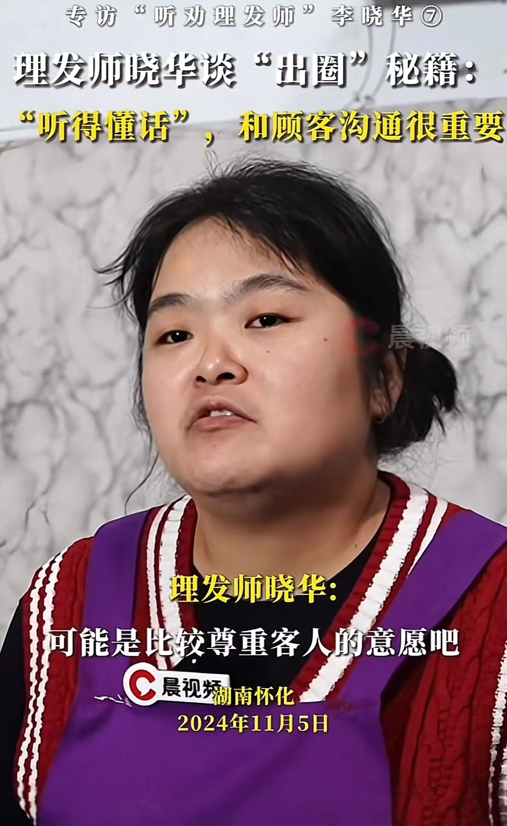
人的全面发展
马克思主义认为人的全面发展是指人的劳动能力的全面发展，包括脑力和体力的统一发展。根据马克思主义关于人的本质是“一切社会关系的总和”的论述，人的全面发展还应包括道德、情感、意志和意向的发展。
李晓华作为理发师，不仅技术精湛，而且注重与顾客的沟通和交流，这种能力的发展体现了人的全面发展。她通过实践不断积累经验，提升自己的技艺和服务水平，同时也在与顾客的互动中培养了道德、情感等方面的素质

Slide 6
02
PART
价值决定价格理论与李晓华案例

Slide 7

价值决定价格
马克思经济学认为产品的价值量由生产它所需的社会必要劳动时间决定，供需关系影响价格，但是建立在价值基础之上。
李晓华的理发服务价格亲民，但她的技艺和服务态度赢得了顾客的认可，体现了价值决定价格的理论。即她的服务价值体现在对顾客需求的精准把握和满足上，而非单纯的价格竞争。她的亲民定价策略不仅赢得了顾客的赞誉，也体现了她对服务价值的坚守和对顾客的尊重。

Slide 8
03
PART
矛盾的观点与李晓华案例

Slide 9

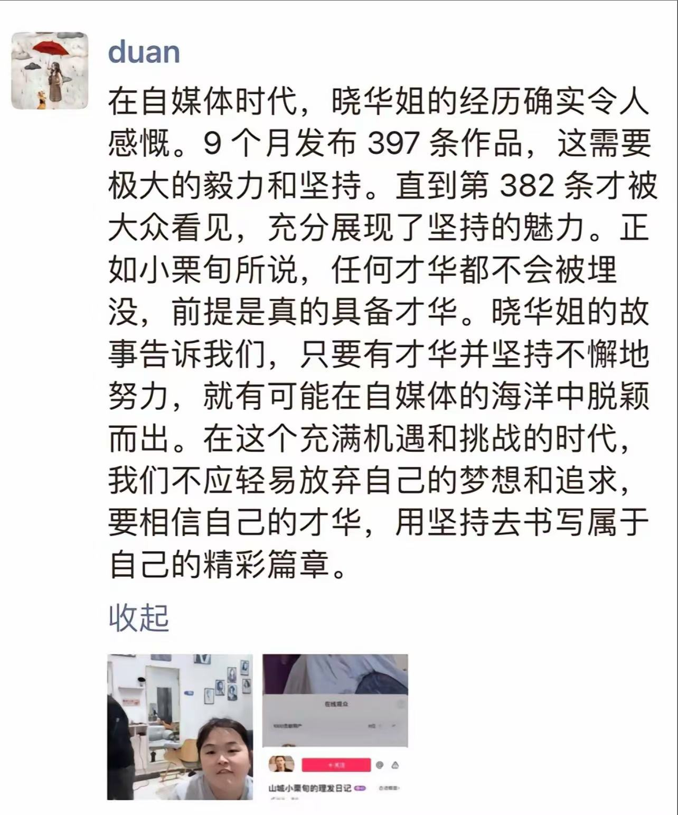
马克思主义矛盾观
Part 01
Part 02
马克思主义认为，矛盾是普遍存在的，是推动事物发展的根本动力。矛盾是反映事物之间及其内部要素之间对立统一关系的哲学范畴，矛盾的同一性和斗争性是对立统一的辩证关系。
李晓华在成功之路上面临诸多矛盾和挑战，如平衡服务质量与价格、满足顾客个性化需求与保持服务效率、坚持在互联网上发布视频却不见成效以及爆火之后如何正确面对流量的褪去等。她能够坚持马克思主义关于矛盾的对立统一观点，既看到矛盾的对立性，也看到矛盾的统一性。通过不断优化服务流程、提升服务质量等方式，带有一颗坚持的心以及清醒的头脑成功应对这些矛盾。

Slide 10
04
PART
实践与认知的关系与李晓华案例

Slide 11
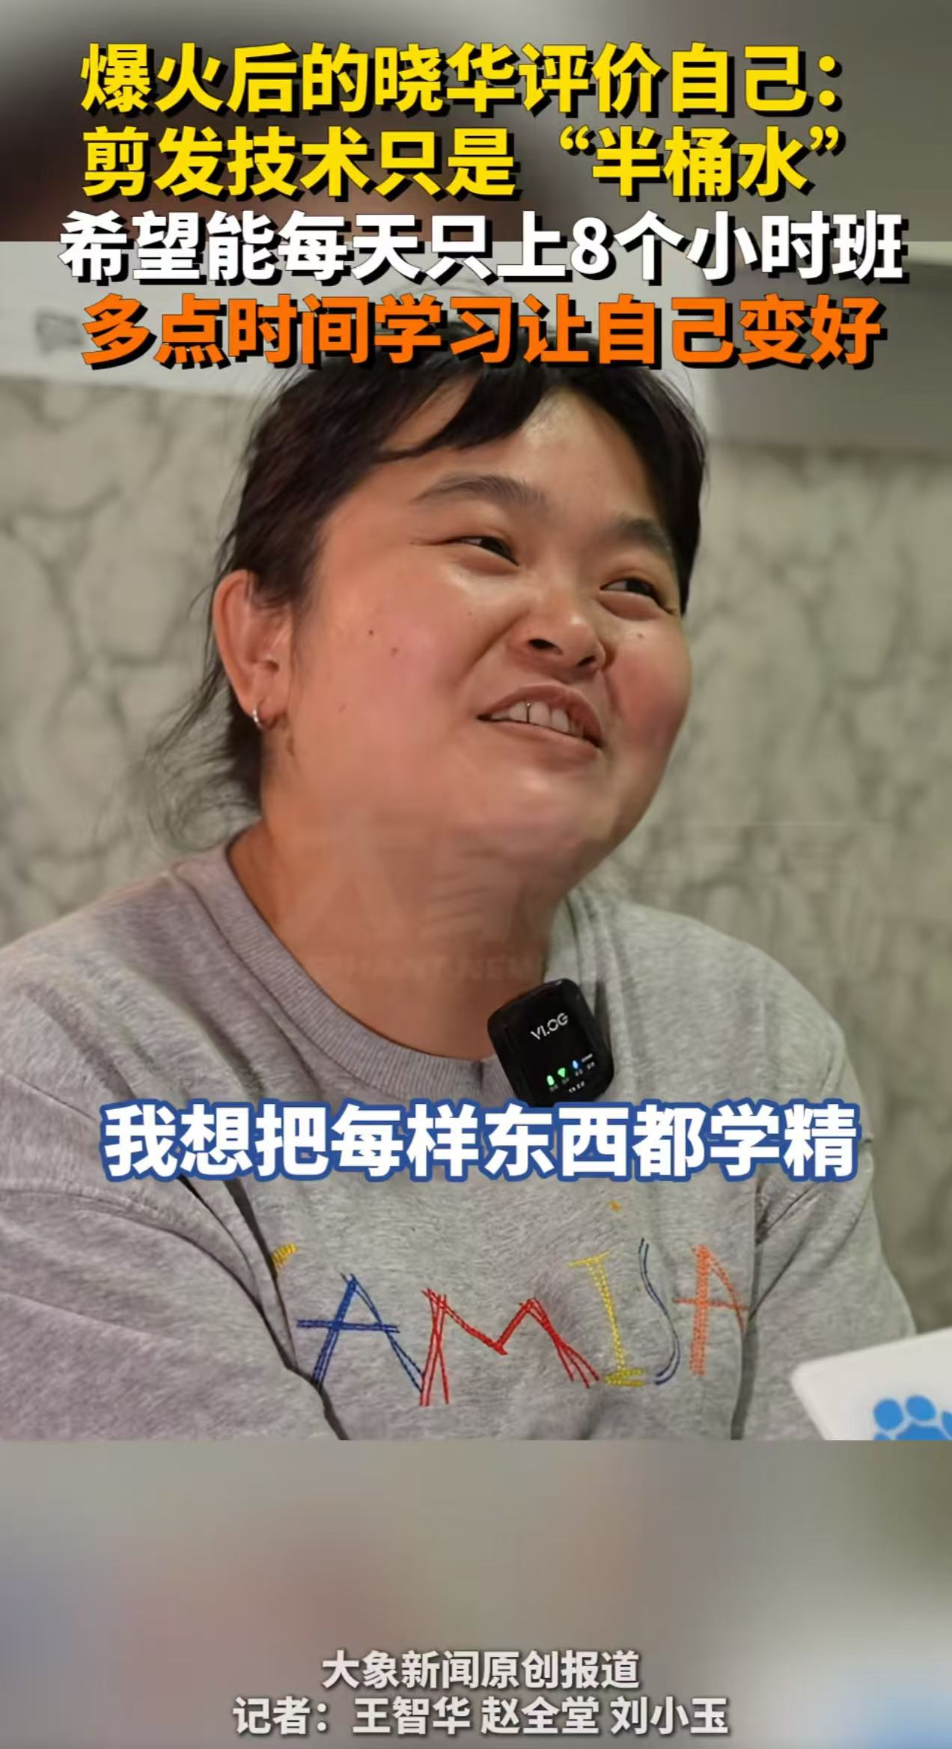
实践与认知
李晓华在长期的理发实践中，不断积累经验、提升技艺，注重与顾客的沟通和交流，了解顾客的需求和期望，从而不断提升自己的服务水平。李晓华注重理论学习，不断学习新的理发技术和服务理念，以理论指导实践，实现了服务的不断创新和优化。这种实践与认知相互促进的过程，提升了她的个人技能和服务水平也为她赢得了更多的顾客和口碑。
实践是认识的基础和来源，人们通过实践不断积累经验、深化认识。同时，认识对实践具有反作用，正确的认识能够指导实践，推动实践的发展。

Slide 12
05
PART
马克思主义群众史观与李晓华案例

Slide 13

人民群众是历史的创造者
李晓华的成功实现了个人价值。她的技艺和服务态度赢得了顾客的赞誉，她的亲民定价策略也为当地居民提供了更加实惠的理发服务，满足了人民群众的需求。这体现了人民群众是历史的创造者的观点，即人民群众在实践活动中不断推动社会历史的发展。
01
02
马克思主义主张人民群众是历史的创造者，这是一种群众史观。人民群众在社会历史发展中起着决定性作用，他们的实践活动是推动社会历史发展的根本动力。

Slide 14


个人价值与社会价值相统一
李晓华的成功不仅为她自己带来了荣誉和收益，也带动了周边商家的繁荣和当地经济的发展。她的成功故事激励了更多的人去关注服务质量、坚守职业道德和尊重消费者需求。
01
02
马克思主义强调个人价值与社会价值的统一。一个人的价值不仅在于他自身的成就和贡献，更在于他对社会的贡献和影响。

Slide 15
06
PART
马克思主义服务观与李晓华案例

Slide 16
人的全面发展
马克思主义强调以人民为中心的思想，即一切服务都应以满足人民的需求和利益为出发点和落脚点。
马克思主义认为，商品的价值在于满足人们的需求。
李晓华的成功在于她能够仔细聆听顾客的要求，并按照顾客的要求去剪发，这种以顾客为中心的服务理念正是马克思主义服务观的体现。在理发服务中，顾客的需求就是获得满意的发型。李晓华通过提供符合顾客需求的服务，赢得了顾客的信任和喜爱，从而实现了服务的价值。

Slide 17
谢谢大家
汇报人：
汇报时间：20XX.X

